Slide 1
Inhalt
Spielstätten
Unterkünfte
Verpflegung
Offizielles Turniershirt
Buchungsformular
Ansprechpartner
1

Slide 2
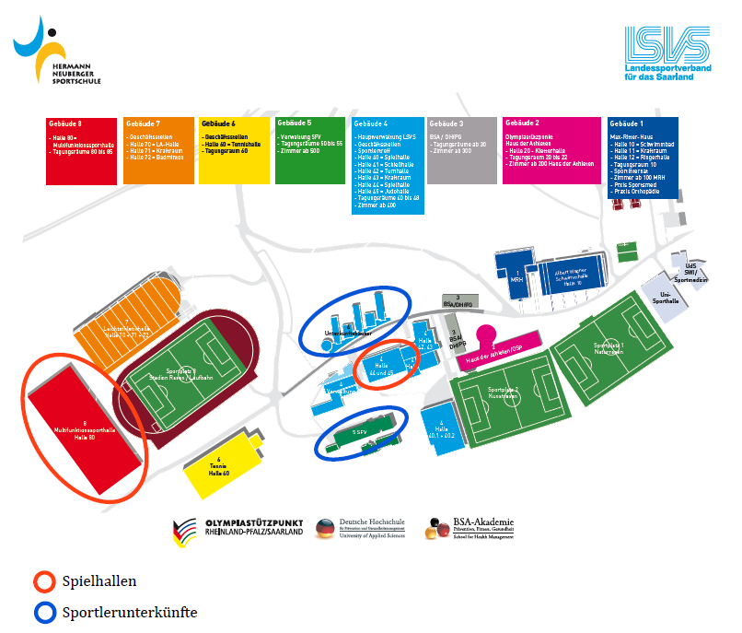
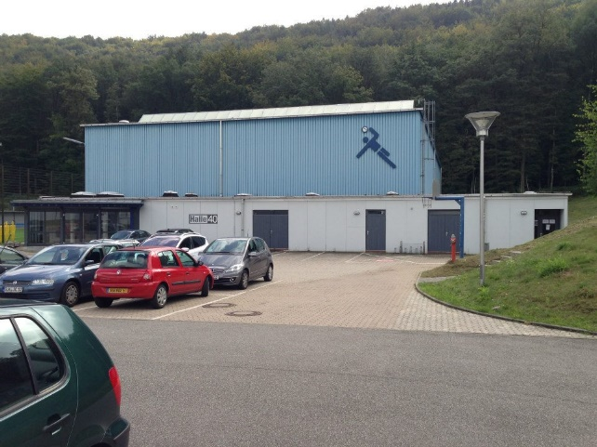
Spielstätten (1/2)
Gespielt wird in den Hallen 40 + 80 der Hermann-Neuberger-Sportschule Saarbrücken
Adresse: Hermann-Neuberger-Sportschule 4, 66123 Saarbrücken
Parkmöglichkeiten befinden sich zu genügend auf dem Gelände der Sportschule (großer Besucherparkplatz, sowie vor beiden Spielhallen)
Lageplan der Sportschule und Halle 40 von außen
2

Slide 3
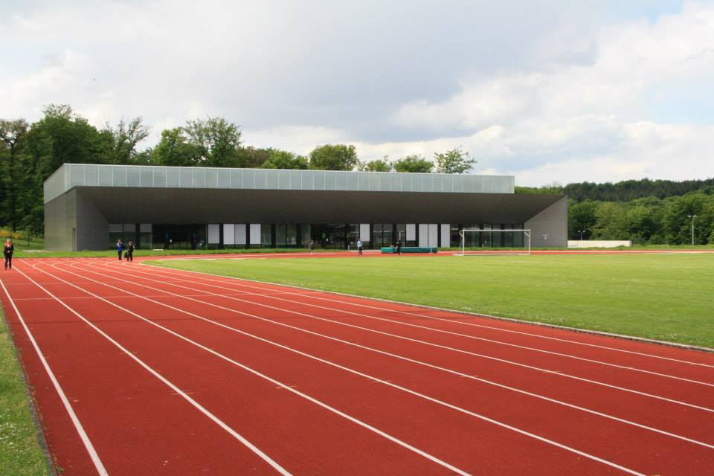
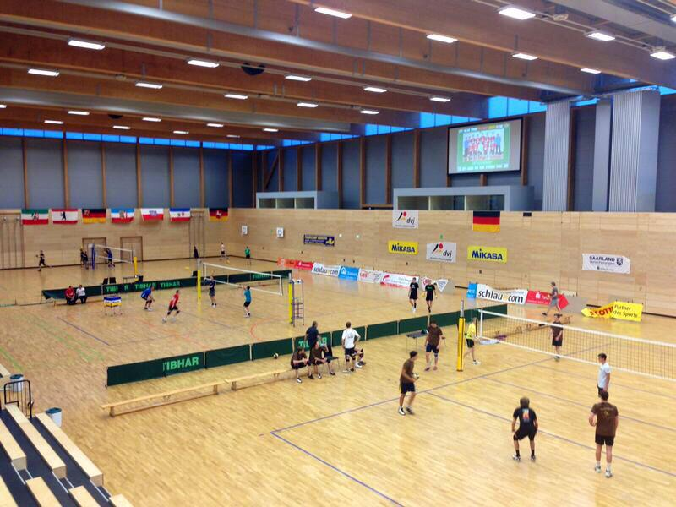
Spielstätten (2/2)
Entfernung zwischen beiden Hallen: 5 Gehminuten auf dem Geländer der Sportschule
Essen und Getränke können in beiden Hallen erworben werden
Ansicht Halle 80 von innen und außen!
2

Slide 4
Unterkünfte
Sportlerunterkünfte der Hermann-Neuberger-Sportschule, nur 2-3 Gehminuten von den Spielhallen entfernt
Europa-Jugendherberge Saarbrücken, Meerwiesertalweg, 2,5 km von der Sportschule entfernt
Zimmer-Kontingent ist günstig über den TV Holz buchbar (Bitte Buchungsformular verwenden)
Preisübersicht der Unterkünfte (Preise inkl. Frühstück):
Unterkunft | Zimmertyp | Preis p.P. pro ÜN + Früh.
Hermann-Neuberger-Sportschule | Doppelzimmer | 39,50€
Hermann-Neuberger-Sportschule | Dreibettzimmer | 39,50€
Europa-Jugendherberge SB | Doppelzimmer | 38,50€
Europa-Jugendherberge SB | Vierbettzimmer | 33,00€
Europa-Jugendherberge SB | Fünfbettzimmer | 33,00€
3

Slide 5
Verpflegung
m.schmidt@lsvs.de
m.schmidt@lsvs.de
Mittag- und Abendessen in Buffetform in der Sportlermensa der Hermann-Neuberger-Sportschule ; 3 min Gehzeit zwischen Spielhallen und Sportlermensa
Übersicht der angebotenen Essen:
Essenpakete vorab für 8€ pro Person und pro Essen buchbar!
Essensmarken erhalten die Mannschaften bei Turnierbeginn
Bei (Notfall-)Allergien; Im Vorfeld Abklärung mit dem Küchenpersonal der Sportler Mensa möglich!
Kontakt Sportlermensa: / Tel: 0681/3879-134
Tag | Mittag-/Abendessen
Freitag, 28.04. (bis 20 Uhr) | Abendessen
Samstag, 29.04. | Mittagessen
Samstag, 29.04. | Abendessen
Sonntag, 30.04. | Mittagessen
4

Slide 6
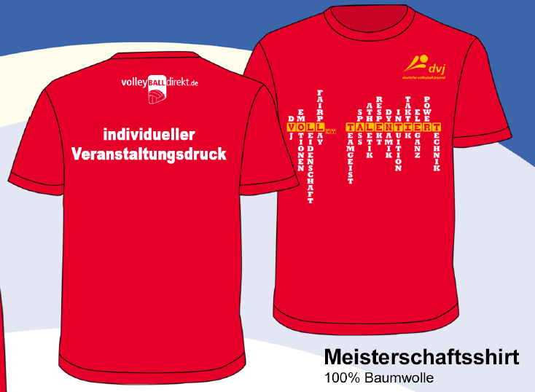
Offizielles Turniershirt der DM U18 weiblich 2018
Offizielles Turniershirt
Größen: unisex
100% Baumwolle
Logo der Deutschen Meisterschaft als Rückenaufdruck in weiß.
Preis pro T-Shirt = noch in finaler Klärung / nochmals separate Ansprache seitens des Vereins
Info: Die Farbe kann noch variieren, angedacht ist ein grünes T-Shirt.
5

Slide 7
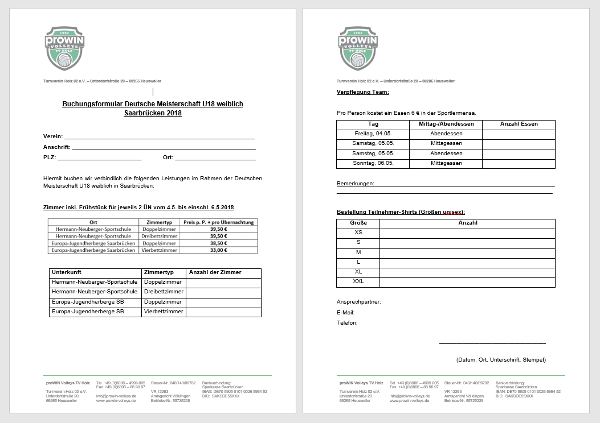
Buchungsformular
Buchungen über offizielles Buchungsformular (im Anhang):
6

Slide 8
Ansprechpartner
Steven Weber & Selina Paul
Ansprechpartner Teams
proWIN Volleys TV Holz
Holzer Platz 5
D-66265 Heusweiler
Mobile: +49 1520 177 564 6 oder 0 176 459 21 26 7
E-Mail: info@prowin-volleys.de
8

